Slide 1
Week van de Mediawijsheid
7 t/m 14 november 2025

Slide 2


Week van de Mediawijsheid
Nu voor groep 5/6, groep 7/8 en (V)SO!
Basicly – Mediawijsheid
Home - MediaMasters
Groep 1 t/m 6: 4 lessen
Groep 7/8: 6 lessen

Slide 3
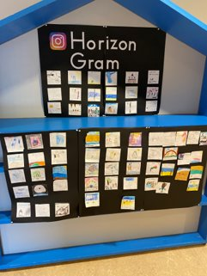
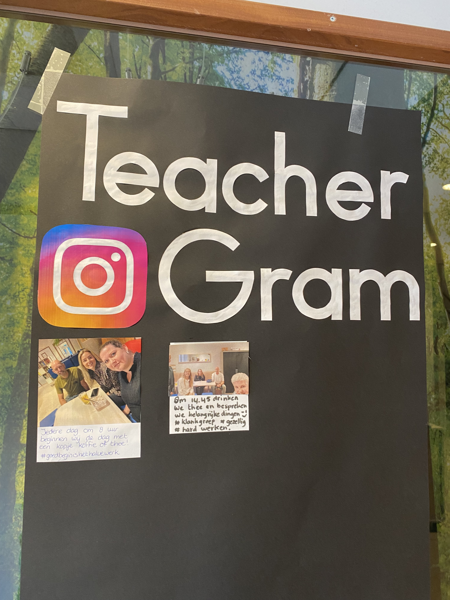
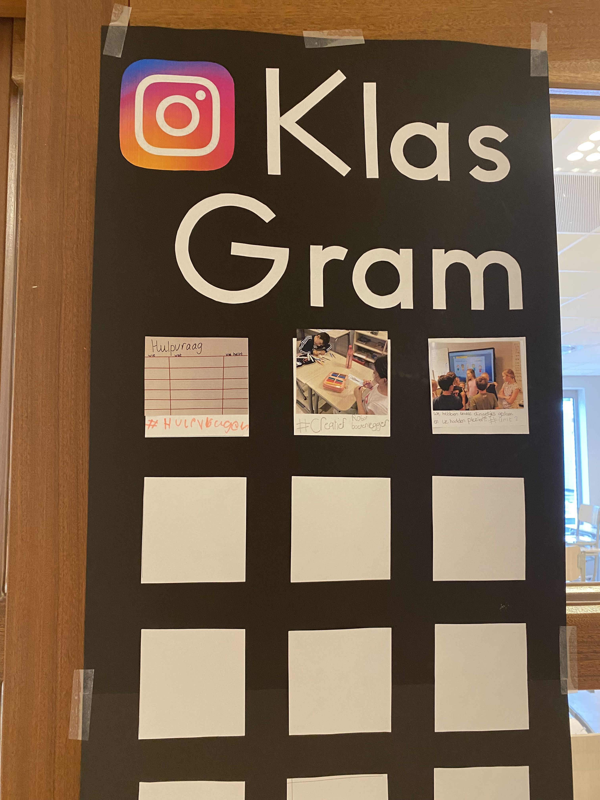
Opening met de school & KlasGram

Slide 4
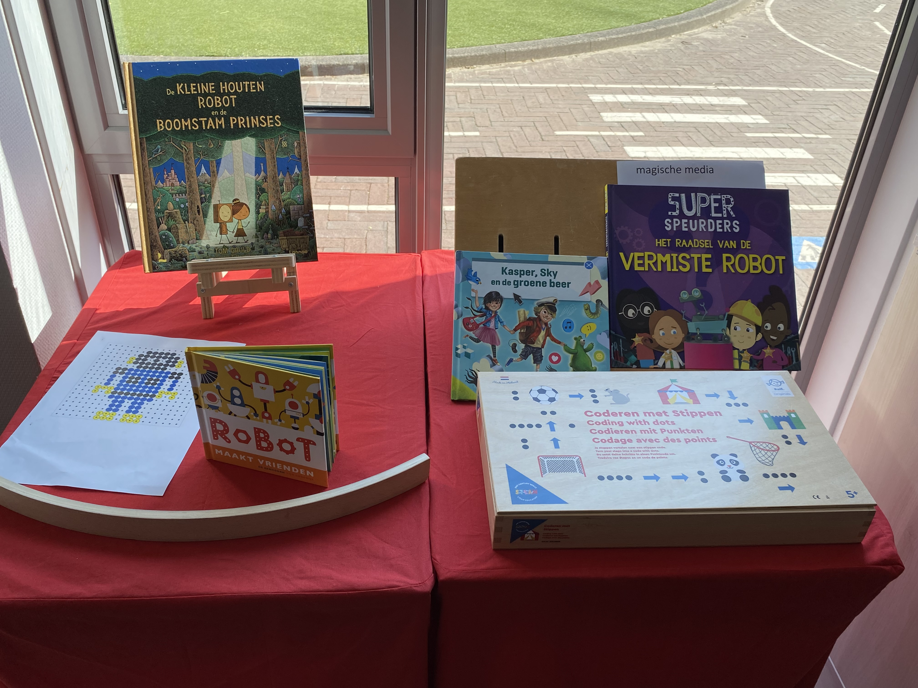
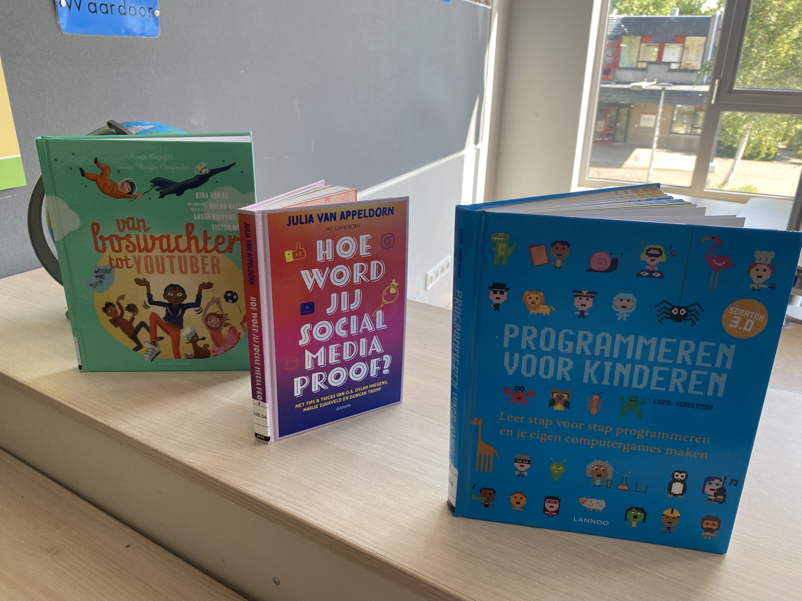
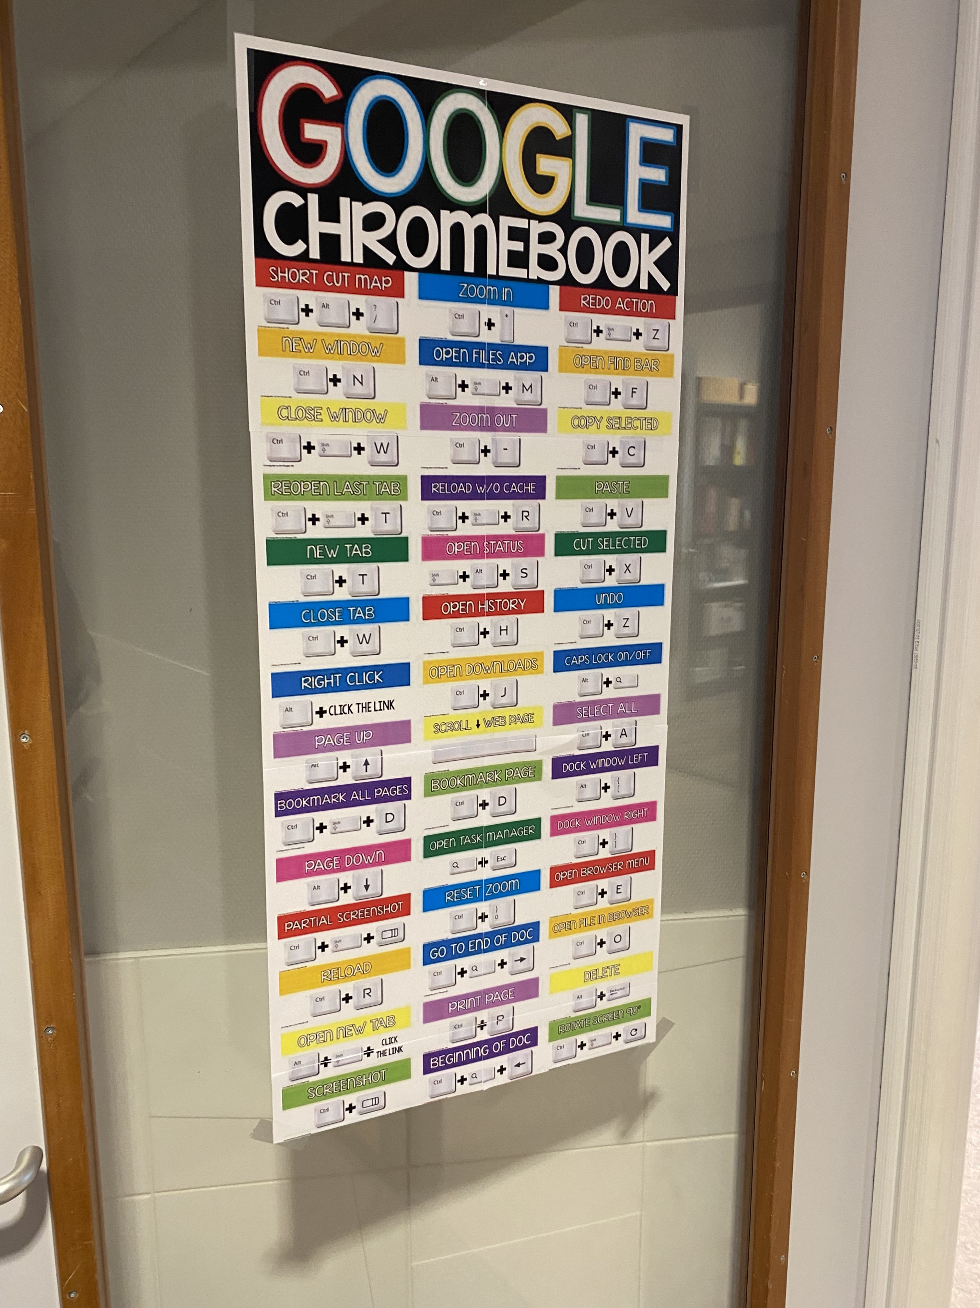
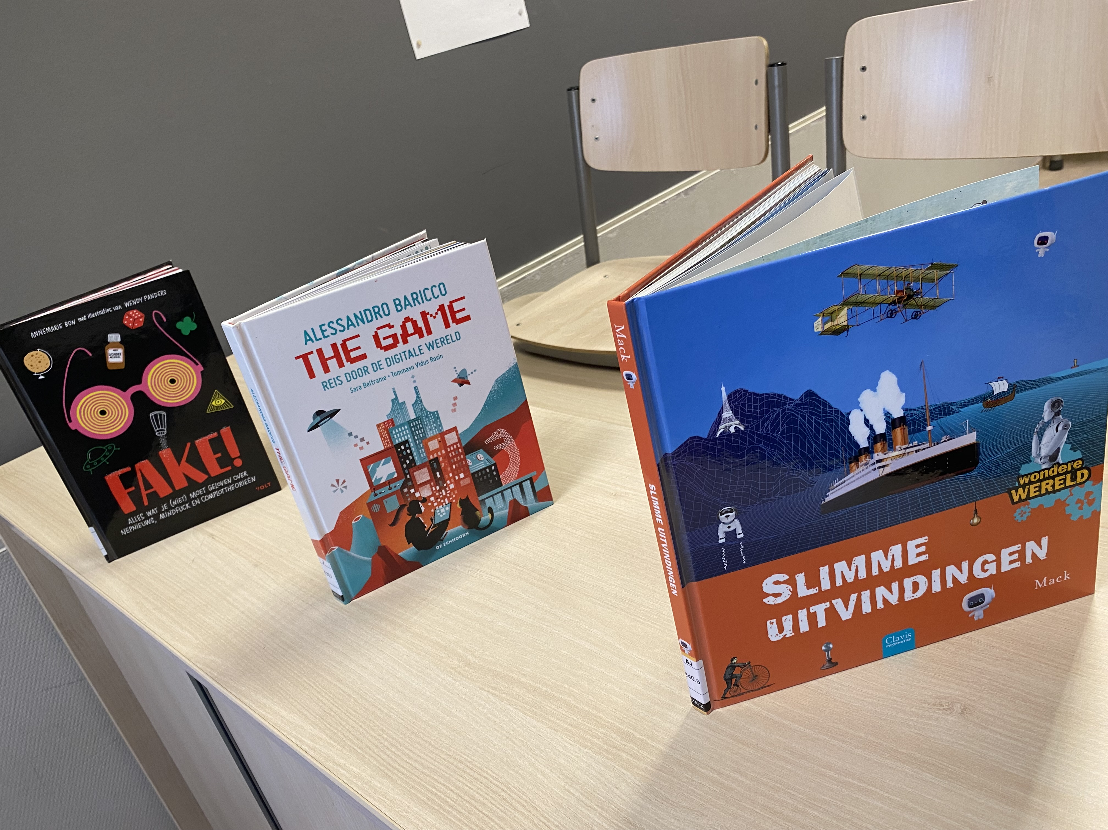
Aankleding en boeken

Slide 5
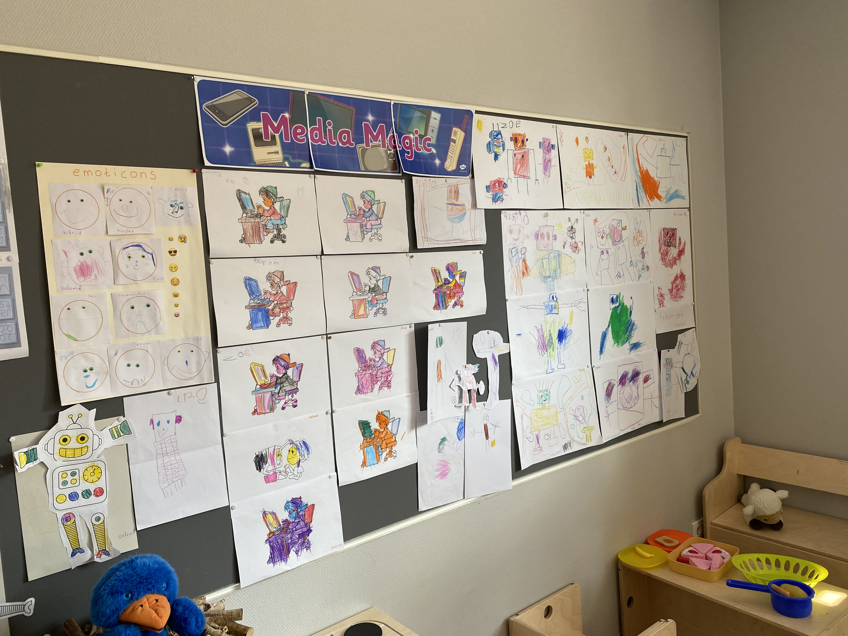
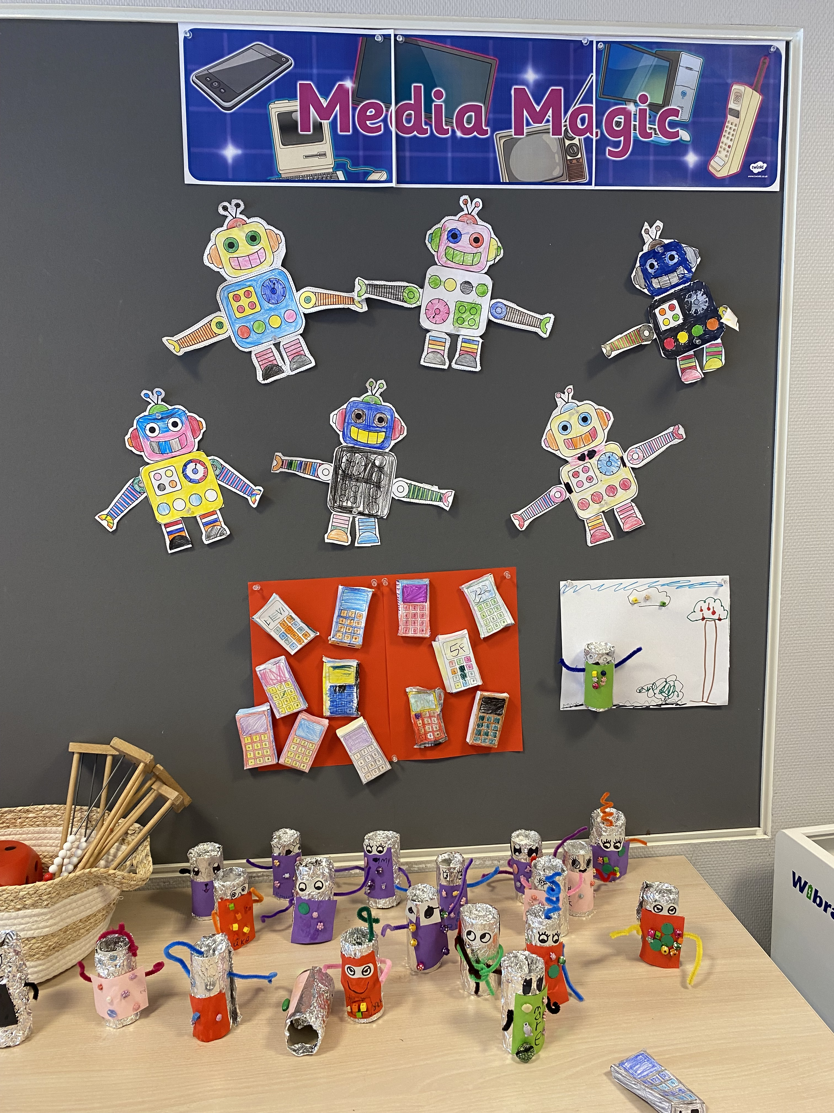
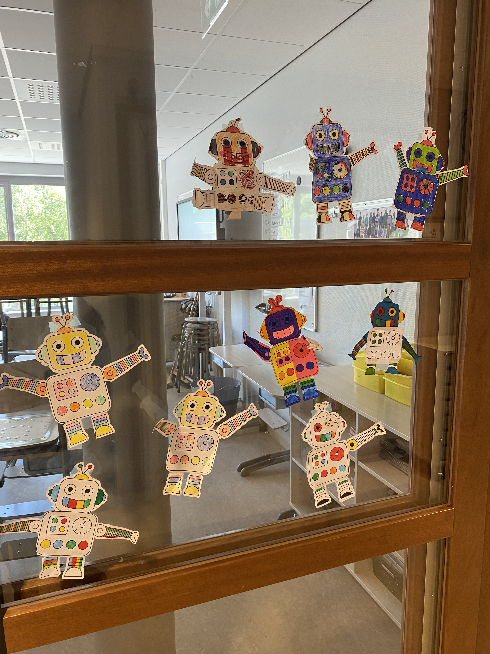
Knutsels & kleuren

Slide 6
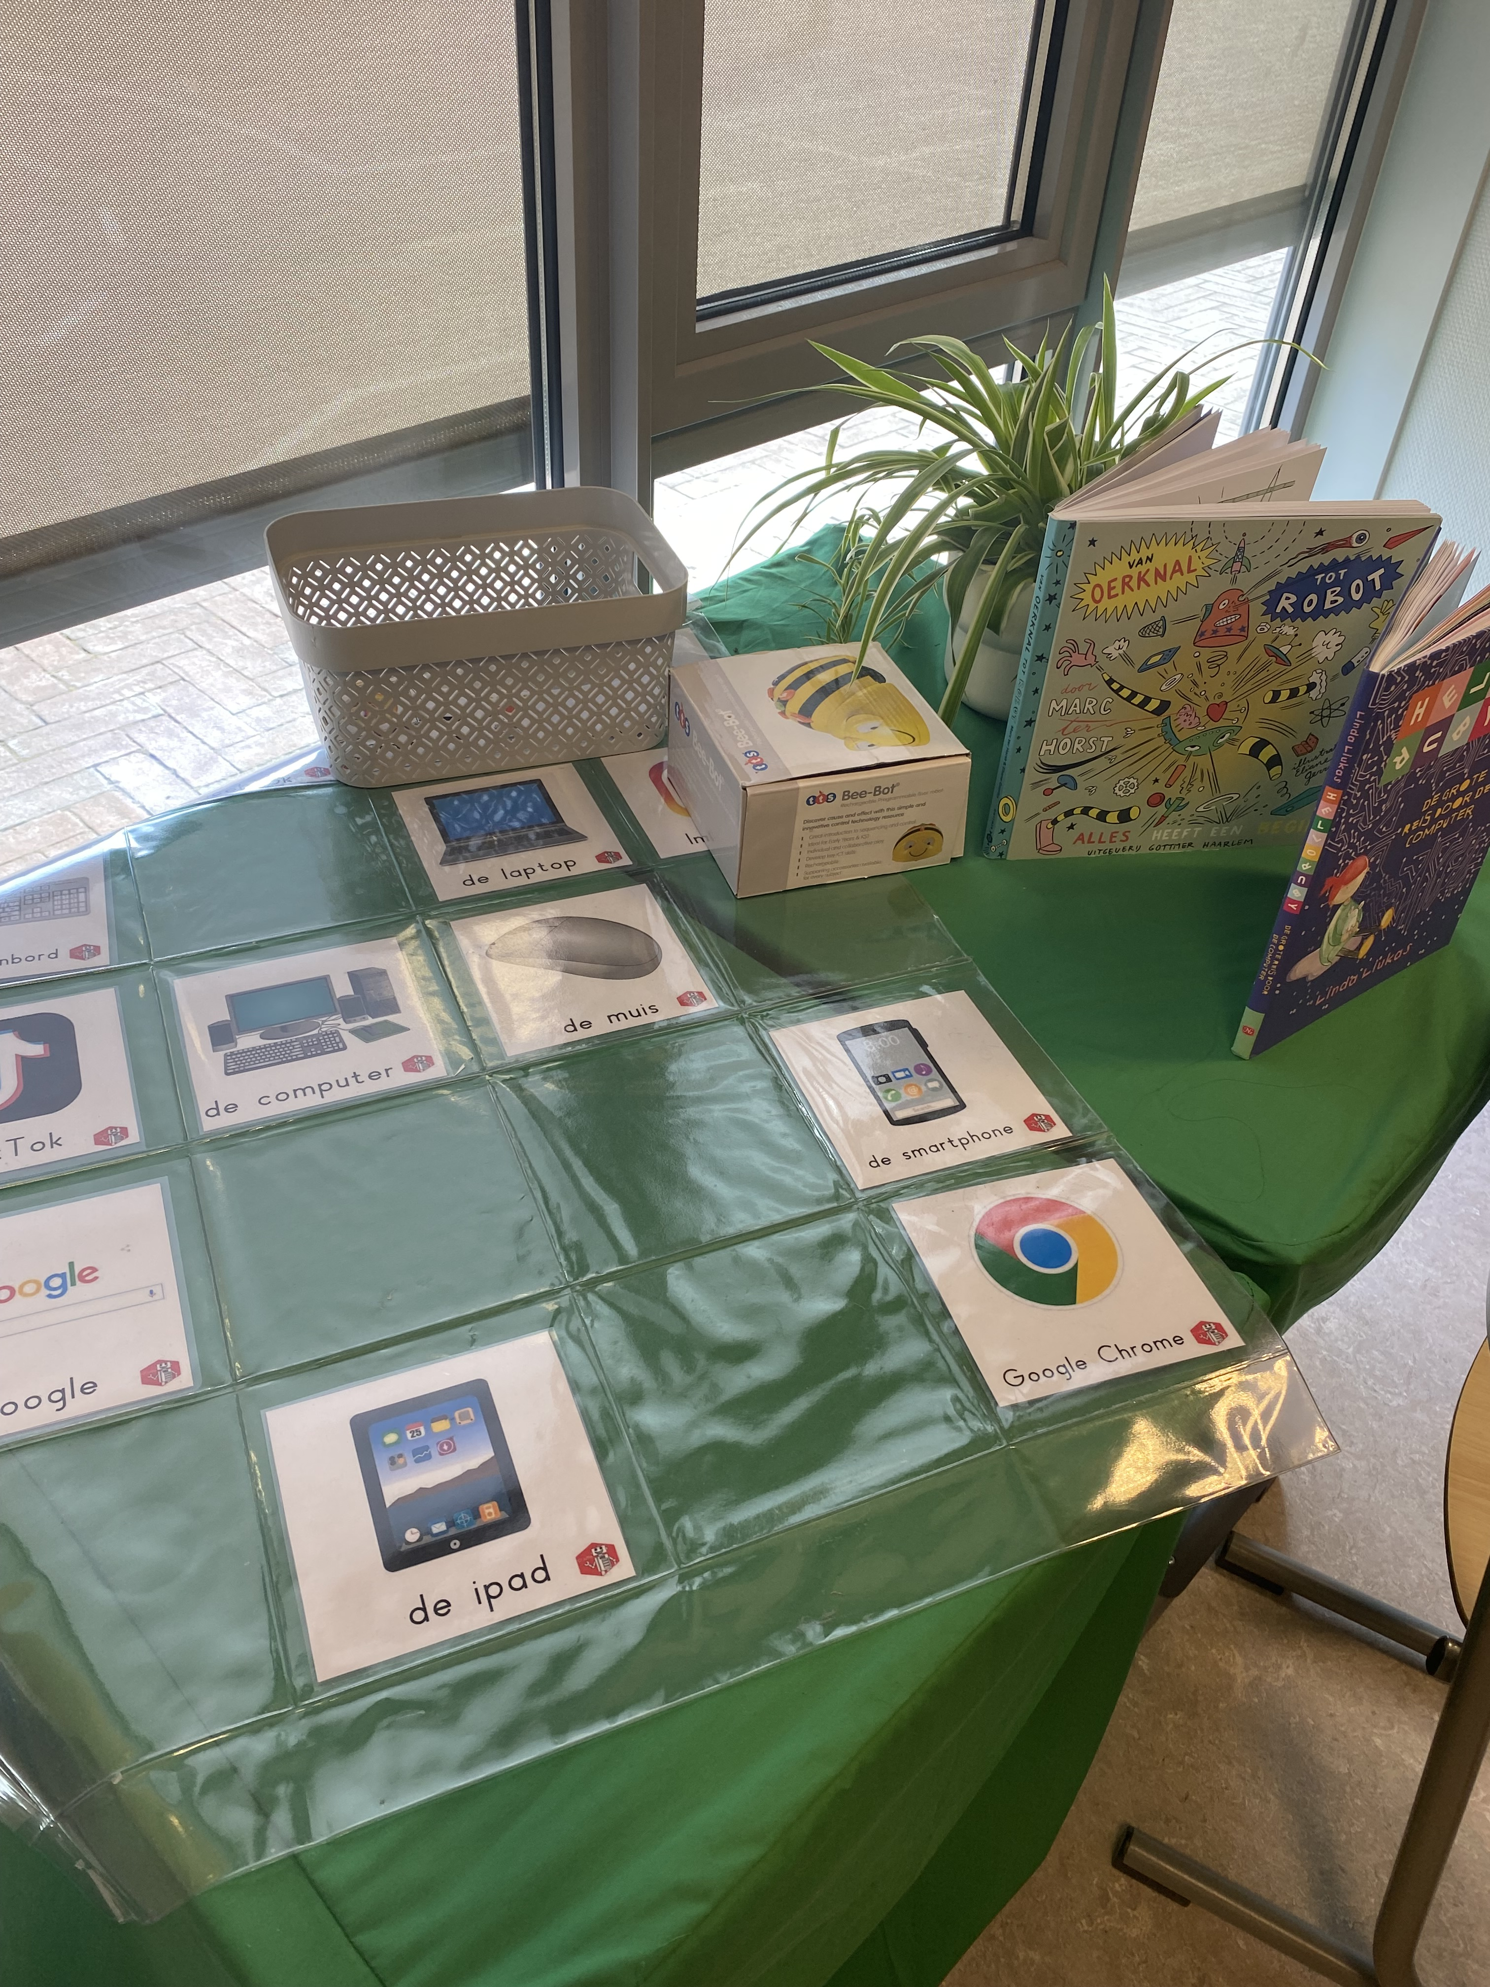
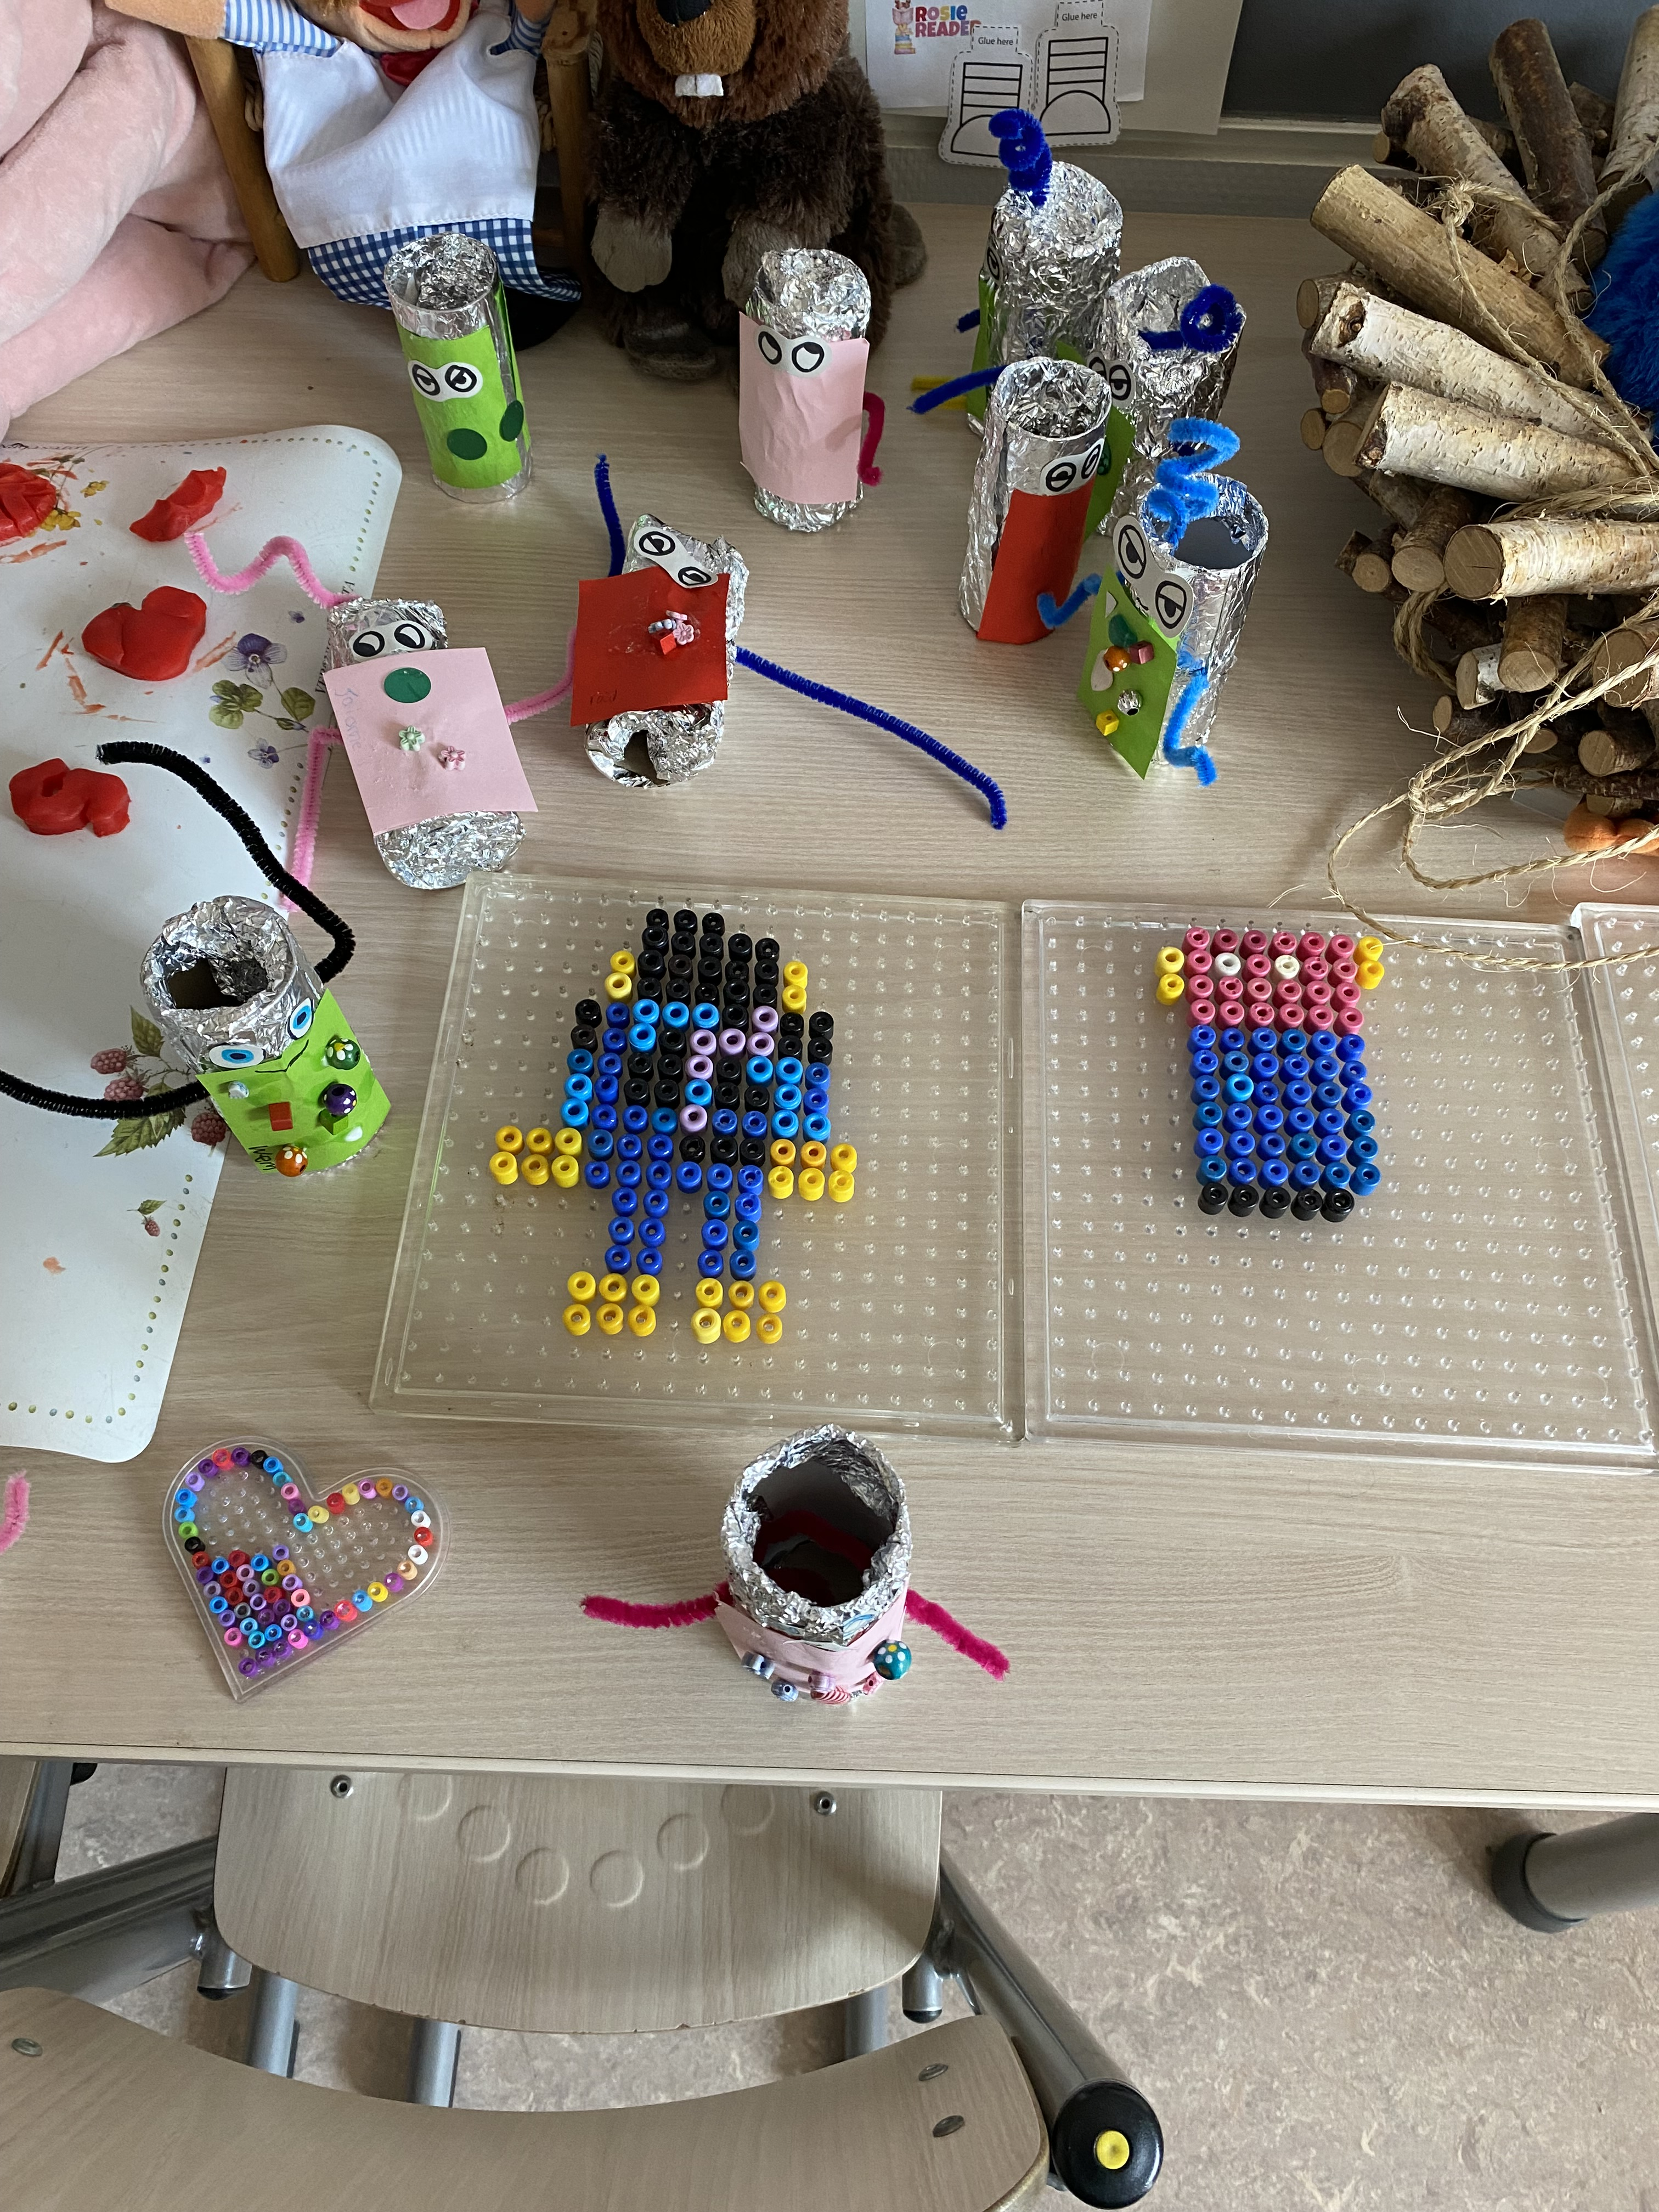
Coderen, kralenplanken & Beebot

Slide 7
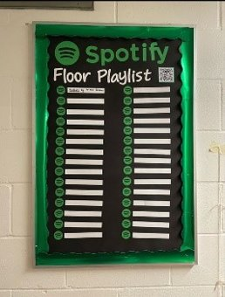
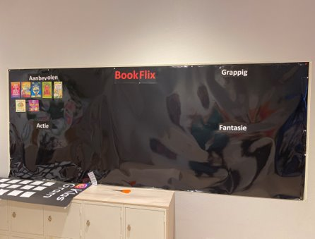
Spotify & BookFlix

Slide 8
DigiDoener & Praatplaten
Mediawijsheid voor onderbouw:
Digi-doener! | Even bellen! - LessonUp
Digi-doener! | Hoe gebruik ik een computer? - LessonUp
Digi-doener! | Het internet - LessonUp
Digi-doener! | Toetsenborden van de toekomst - LessonUp
Digi-doener! | Het computerrecept - LessonUp
Digi-doener! | Digitale prikkels - LessonUp
Digi-doener! | Ssst, niemand vertellen! - LessonUp
Mediawijsheid voor bovenbouw:
Digi-doener! | Nepnieuws?! - LessonUp
Digi-doener! | Brain hacking! - LessonUp
Digi-doener! | YouTube reclame - LessonUp
Digi-doener! Nationale AI cursus Junior 5 | Later als ik groot ben - LessonUpDigi-doener! Nationale AI cursus Junior 5 | Later als ik groot ben - LessonUp

Slide 9
Kijktips!
Kinderen voor kinderen:
Offline
Onderbouw:
Schooltv Mediawijsheid onderbouw
Bovenbouw:
Klokhuis AI serie, Dikke Data show, enz. Mediawijsheid op Schooltv | Schooltv

Slide 10
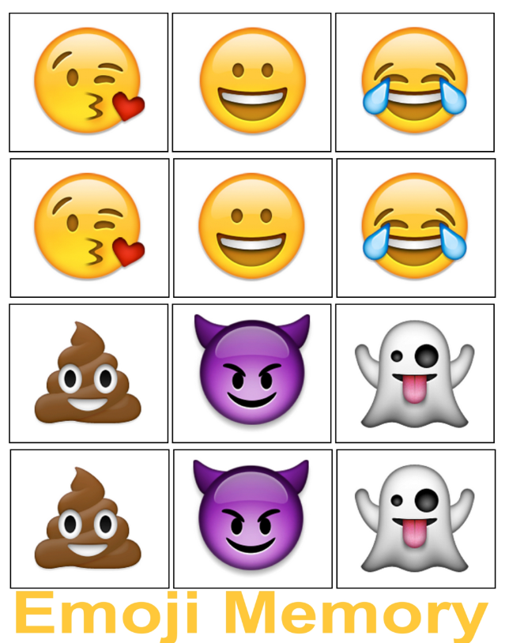
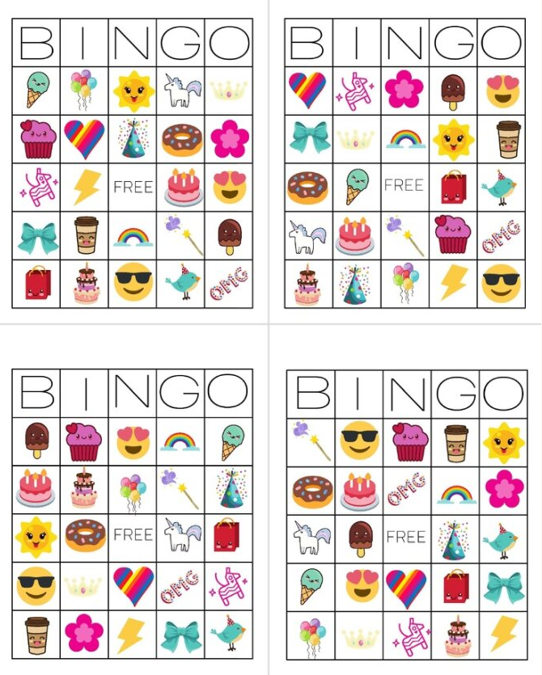
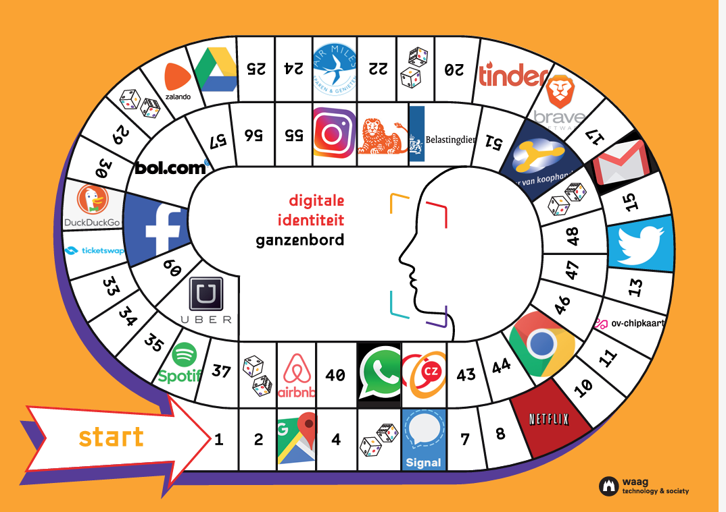
Ontspanning

